Slide 1
Human-level control through deep reinforcement learning
25 February 2015

Slide 2
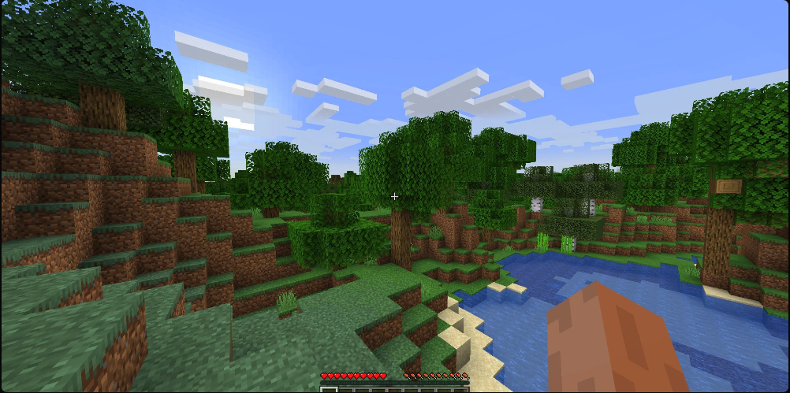
강화학습(RL) = 동물 행동(심리·신경과학) 관점에서, 에이전트가 환경 제어를 최적화하는 과정을 설명하는 규범적(account) 이론.
=> 인간(동물)은 뇌의 계층적 감각 처리 + 도파민 기반 보상 시스템을 통해 이미 강화학습 달성
감각 정보 처리 ?
(이전) 완전 관측의 저차원 환경에서만…
=> 고차원 감각 입력에서 효율적 표현(Representation) 추출 필요.
2. 강화 학습 ?
도파민 기반 보상 시스템과 TD학습(Temporal Difference Learning) 유사.
3. 일반화 ?
(이전) 핸드크래프트 특징(feature) 의존…
=> 과거 경험을 새로운 상황으로 일반화 필요.
플레이어 위치: (10, 20, 5)
근처 나무 : 3그루 (거리: 10칸)
Notes:
**고차원적이고 복잡한 데이터(예: 게임 화면, 로봇 센서 데이터)**를 처리해야 합니다. 따라서, 원시 데이터(픽셀 수천 개로 이루어진 데이터)를 **저차원적이고 행동 결정에 유용한 표현(Representation)**으로 변환해야 합니다.
로봇 제어에서는 여러 센서에서 들어오는 데이터를 조합해 유의미한 상태로 표현해야 합니다(예: 위치, 속도, 충돌 여부).
도파민 기반 보상 시스템= TD 학습(Temporal Difference Learning)
계층적 감각 처리 = 인간과 동물의 뇌는 감각 정보를 처리할 때 단순한 저수준 정보(예: 밝기, 소리의 진폭)를 고수준 정보(예: 사물의 의미, 공간적 위치)로 점차적으로 통합하며 이해합니다.
TD 학습(Temporal Difference Learning):
강화 학습의 한 방법으로, 현재 상태에서 예측한 보상과 실제 받은 보상의 차이를 이용해 학습합니다.
Monte Carlo 방법은 에피소드 환경에만 적용된다는 단점과 에피소드가 매우 길면 가치 함수를 계산하기 위해 오랜 시간이 걸린다는 단점이 있다.
TD방식은 Monte Carlo로 아이디어와 dynamic programming 아이디어의 결합한 방식이다. Monte Carlo 방법과 마찬가지로 TD 방법은 환경의 dynamics models 없이 원시 경험에서 직접 학습할 수 있다. 또한, DP와 마찬가지로 TD 방법은 최종 결과를 기다리지 않고(=에피소드가 끝날 때까지 기다리지 않고) 다른 학습된 추정치를 부분적으로 기반으로 추정치를 업데이트한다.
**핸드크래프트 특징(feature)**에 의존했다는 것은, 초기 강화 학습 알고리즘들이 환경의 상태(state)를 표현할 때 **사람이 직접 설계한 특징(Handcrafted Features)**를 사용했다는 것을 의미

Slide 3
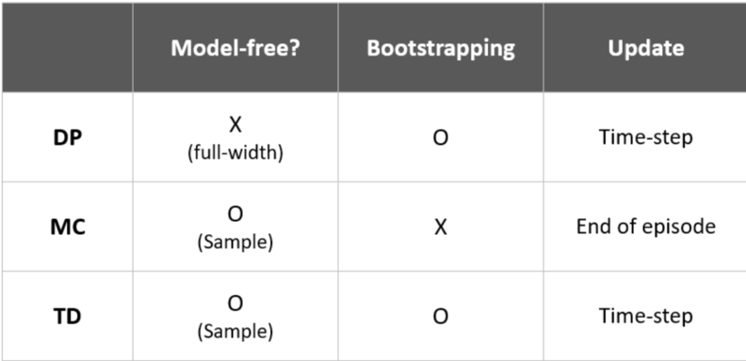
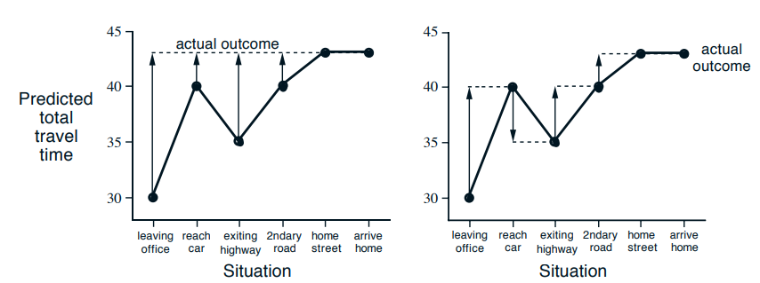
Dynamic Programming
Monte Carlo
Temporal Difference Learning
"환경에 대한 정보에 대해 완전히 알고 있는가?“
DP = 완전한 정보(Planning) /
MC,TD = 환경에 대한 불완전한 정보(Learning)
2. "Bootstraping 방식을 사용하는가?“
3. "갱신 시점이 언제인가?"
MC
TD
출처 : https://hakucode.tistory.com/8
Notes:
Bootstraping(부트스트래핑) = "통계학에서 임의의 샘플링을 대체와 함께 사용하는 테스트 또는 메트릭이며, 더 광범위한 재샘플링 방법에 속한다“
예를 들어 N번째의 예측치를 가지고 N+1번째의 예측치를 구성하게 되면, N+1번째의 예측치를 가지고 전체 모델(최적의 정책)을 예측하는 목표를 달성할 수 있다는 뜻이다.

Slide 4
Deep Q-Network (DQN) = DNN(Deep Neural Network) + 강화학습
Deep CNN
DNN와 강화학습의 결합으로 고차원 입력을 직접 처리(= end-to-end 강화학습)
2. Experience Replay
시계열 상의 상관(correlation)을 줄이고, 데이터 분포가 급격히 변하지 않도록 완화
3. Target Network
Q의 목표값과 Q 자체가 동시에 변동하는 문제를 완화해 학습 안정성 향상
=> 에블레이션(Ablation) 실험에 의해 이 세 가지가 성능에 높은 영향
Notes:
강화학습과 결합 → 시각적으로 복잡한 입력(raw pixel)에서 물체 인식 등 고차원 개념을 학습하고, 이를 게임 플레이에 활용.
Experience Replay
과거 경험(Transition)을 메모리에 저장해 두었다가, 무작위로 샘플링하여 학습.
Target Network(또는 Periodically Updated Q-target)
Q 네트워크와 타깃 Q 네트워크를 별도로 두고, 타깃 네트워크 파라미터를 일정 주기마다만 갱신.

Slide 5


Q-learning ?
= 에이전트가 환경에서 상태(State, s)와 행동(Action, a)의 조합에 대해 “미래 기대 보상”을 학습하는 방법
Q-function :
Q(s,a): 상태 s에서 행동 a를 선택했을 때 얻을 수 있는 미래 기대 보상의 총합.
최적의 행동 가치 함수 Q*(s,a)를 학습하여, 어떤 상태에서든 보상을 최대화하는 행동을 선택.
최적의 정책(policy) :
예: "왼쪽으로 3칸 이동하면 다이아몬드에 가까워질 확률이 높다"는 정보를 학습.
Notes:
α: 학습률(learning rate).
r : 현재 행동으로 인해 받은 보상(reward).
γ : 할인율(discount factor), 미래 보상의 중요도를 조절.
s’ : 현재 행동 a를 취한 후 도달한 다음 상태(next state).
maxa Q(s', a'): 다음 상태 g'에서의 최대 기대 보상(최적 행동의 가치).

Slide 6
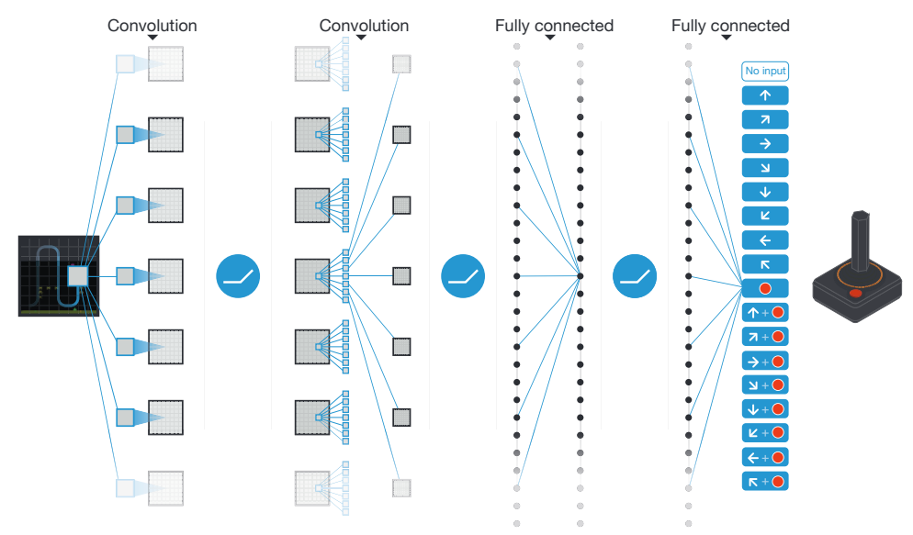
1. Deep CNN
= 고차원(Raw) 영상 입력을 직접 받아, 별도의 특징 추출(핸드크래프트) 없이 CNN을 통해 상태 표현을 학습
픽셀 기반 ‘엔드-투-엔드(end-to-end)’ 학습
현실 환경의 변형에 대한 강인성
→ CNN의 지역 수용영역, 공간적 가중치 재사용
보상으로 유도되는 CNN 내부 표현
→ 퍼셉션, 정책의 통합적 학습
범용 학습 구조(픽셀→CNN→Q함수)
상태 표현의 일반화와 가치 중심 임베딩
현재 게임화면(INPUT) => 어떤 Action?(OUTPUT)
리사이즈,흑백 -> 3CV -> 2FC(ReLU) -> 각 행동별 Q값
Notes:
입력으로 현재 게임화면을 받아 네트워크를 지난 뒤 현재 프레임에서 어떤 Action을 해야할지
1. 픽셀 기반 ‘엔드-투-엔드(end-to-end)’ 학습
DQN은 고차원(Raw) 영상 입력을 직접 받아, 별도의 특징 추출(핸드크래프트) 없이 CNN을 통해 상태 표현을 학습합니다.
예: Atari 2600 게임에서 210×160 해상도의 컬러 이미지를 84×84(흑백)로 전처리하여 4프레임을 스택(84×84×4) 형태로 입력.
2. 계층적 합성곱 구조
3개의 합성곱(convolution) 레이어와 2개의 완전연결(fully connected) 레이어로 이루어진 전형적인 CNN 아키텍처 사용.
ReLU(Rectified Linear Unit)를 활성함수로 채택하여, 모델의 비선형성을 확보하고 그라디언트 소실 문제 완화.
3. 현실 환경의 변형에 대한 강인성
CNN의 **지역 수용영역(Receptive Field)**과 공간적 가중치 재사용(Convolutional Filter) 특성 덕분에,
시점 변화나 스케일 변화 등 자연스러운 화면 변형에도 견고한 표현 학습을 수행.
4. 보상으로 유도되는 내부 표현
강화학습의 보상(Reinforcement signal)이 CNN 내부 표현을 꾸준히 가치(Value) 추정에 유리한 방향으로 최적화.
이로 인해, 퍼셉션(Perception)과 정책(Policy) 학습이 하나의 네트워크 안에서 통합적으로 이뤄짐.
5. 범용 학습 구조
DQN은 동일한 CNN 아키텍처와 하이퍼파라미터를 여러 게임(환경)에 적용해도 효과를 발휘.
즉, 게임 별로 모델 구조나 특징 추출 과정을 따로 설계하지 않아도, 픽셀→CNN→Q함수 흐름으로 학습을 진행.
6. 상태 표현의 일반화와 가치 중심 임베딩
마지막 은닉층에서의 표현(Representation)을 t-SNE 등으로 시각화하면, 시각적으로 유사한 장면은 물론, 보상 기대치(가치)가 비슷한 장면 역시 근접하게 매핑됨.
이는 CNN이 시각적·의미적 유사성을 모두 반영해, 정책 학습에 필요한 중요한 특징들을 포착함을 의미.

Slide 7
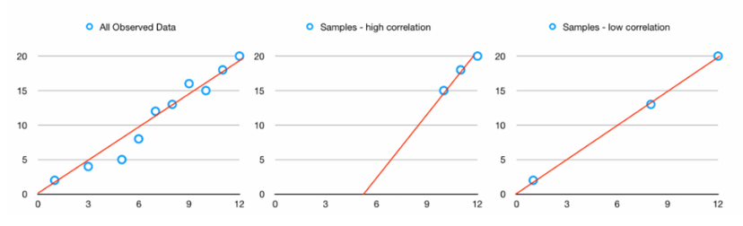
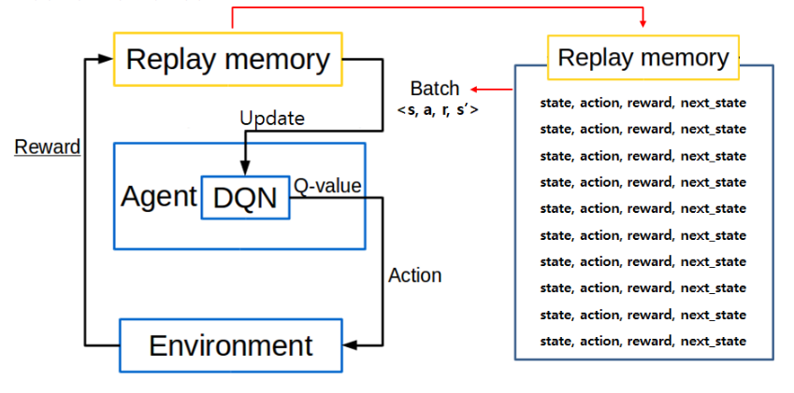
2. Experience Replay
= 과거 경험(Transition)을 메모리에 저장해 두었다가, 무작위로 샘플링하여 학습.
- Replay Buffer(메모리) 저장 방식
→ (상태, 행동, 보상, 다음 상태)
데이터 샘플링 무작위화 (Randomization)
→ 시계열 상의 상관관계 감소
→ 학습 불안정성 완화(신경망의 발산 문제해결)
- 생물학적 유사성(해마)
- 추가 확장 가능성(중요한 이벤트만, 우선순위)
< 이전 Correlation Between Samples 문제 >
Notes:
이전 강화학습의 문제점 중 하나는 Correlation Between Samples 이라는 문제가 있었습니다. Model 전체를 알고 있다면(아래 그림의 맨 왼쪽) 상관이 없지만 Model을 모를 때, 즉 자신의 경험만이 학습 Data가 될 때는 경험에 의해서 최적의 Policy를 찾아야 합니다. 하지만 아래 그림의 가운데와 같이 나의 경험 Data만을 가지고 학습을 하게 되면 이상한 모양의 선을 찾게 됩니다.
1. 데이터 샘플링 무작위화 (Randomization)
에이전트가 경험한 (상태, 행동, 보상, 다음 상태)을 모두 저장한 뒤, 무작위로 추출(minibatch) 하여 학습합니다.
이로써 시계열 상의 상관관계를 줄이고, 데이터 분포 변화(에이전트 정책 변화 등)를 완화하여 학습 안정성을 높입니다.
2. Replay Buffer(메모리) 저장 방식
매 타임스텝마다 발생하는 경험(transition)=(상태, 행동, 보상, 다음 상태) 을 저장소(Replay Buffer)에 기록합니다.
학습 시에는 이 저장소에서 균등 샘플링으로 경험을 가져와 Q-learning 업데이트를 수행합니다.
3. 학습 불안정성 완화
기존 강화학습에서 신경망 사용 시 발생하는 발산(divergence) 문제의 한 원인은,
관측 순서의 상관관계
정책이 바뀌면서 데이터 분포가 급변
Experience Replay는 이러한 문제점을 과거 경험을 무작위 재활용함으로써 개선합니다.
4. 생물학적 유사성
뇌 과학 관점에서 해마(hippocampus)가 최근 경험을 재활성화(replay)하는 과정을 모사한다는 시각이 제시되었습니다.
오프라인 상태(휴식 등)에서 과거 궤적을 시간 압축하여 재상기함으로써 가치(value) 함수를 효율적으로 갱신한다는 기전과 유사합니다.
5. 추가 확장 가능성
단순 균등 샘플링 대신, ‘중요한 이벤트(보상이 큰 시점 등)’ 위주로 Replayed 하거나 우선순위를 매기는 기법(우선순위 버퍼, Prioritized Sweeping)도 연구되고 있습니다.

Slide 8
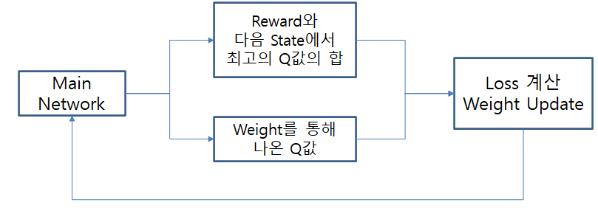
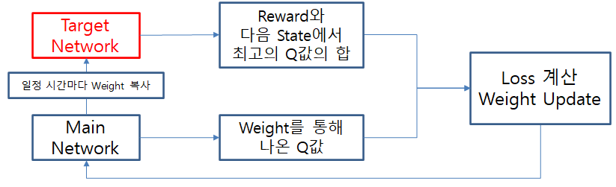
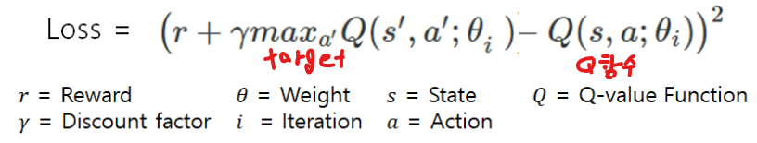
3. Target Network
= Q 네트워크와 타깃 Q 네트워크를 별도로 두고, 타깃 네트워크 파라미터를 일정 주기마다만 갱신.
Q함수와 타깃의 동시 변동 문제로 인한 발산(불안정)
→ 강한 상관관계 발생
일정 주기마다 동기화하는 Target Network 분리
오랜 시간 파라미터 고정(θ′)으로 인한 학습 안정성
=> 안정적이고 점진적인 학습 가능
Notes:
1. 동시 변동 문제 완화
학습 과정에서 Q 함수(가중치 θ)와 그에 대한 타깃(목표값)이 동시에 바뀌면 발산(혹은 불안정)이 발생할 수 있습니다.
(다음 문제는 Target 값이 안정되어 있지 않다는 문제가 있습니다. 아래 식을 보면 Loss를 정할 때 자기 자신이 Target이 됨으써 학습이 매우 불안정해지게 됩니다.)
Target Network는 일정 주기마다만 메인 Q-network의 파라미터를 복사하고, 그 외에는 업데이트하지 않음으로써, Q와 타깃이 한꺼번에 변동하지 않도록 합니다.
2. 파라미터 고정 (θ′)
Target Network의 파라미터(θ′)는 Main Network(θ)에서 일정 간격(C 스텝)마다 불러와 갱신합니다.
학습 과정 중 대부분의 시간에는 θ′가 고정된 상태로 Q-learning 타깃을 계산하므로, 학습 안정성이 높아집니다.
3. 타깃 계산 예시
여기서 θ′는 Target Network의 파라미터입니다.
메인 네트워크(θ)와 분리된 값으로 타깃을 계산함으로써, Q 갱신에 대한 피드백 루프가 감소합니다.
4. 학습 불안정성 개선
Target Network를 사용하지 않으면, 메인 네트워크와 타깃 네트워크가 동일하므로 갱신 과정에서 서로 강한 상관관계가 생겨 발산이 쉽게 일어납니다.
θ′를 주기적으로만 동기화함으로써 정적인 기준을 유지하고, 메인 네트워크가 학습된 뒤 일정 시점에만 타깃을 업데이트하여 수렴 특성이 좋아집니다.

Slide 9
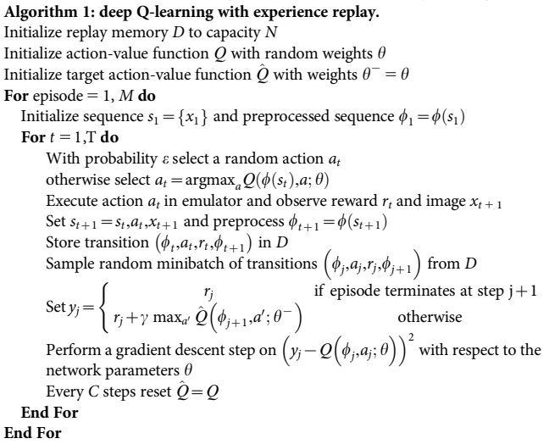
Training Algorithm for Deep Q-Networks
1. Replay Memory를 초기화
2. Weight 초기화
3. Preprocessing(Pixel-wise maximum)
4. e-greedy 실행
5. Simulation 및 Preprocessing
6. Replay Memory에 저장 및 Random Sampling
7. Q값 Update
8. Loss를 구해 Main Network Weight Update
9. C step마다 Target Network Weight Update
Notes:
e-greedy = 0~1 사이의 수를 Random으로 뽑아 미리 지정한 e 보다 크면 Max Q 값을 가지는 Action을 선택하고, 작으면 Random Action을 선택합니다.

Slide 10
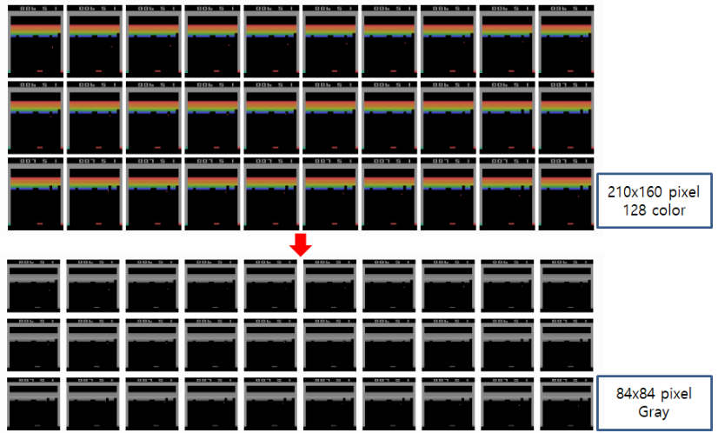
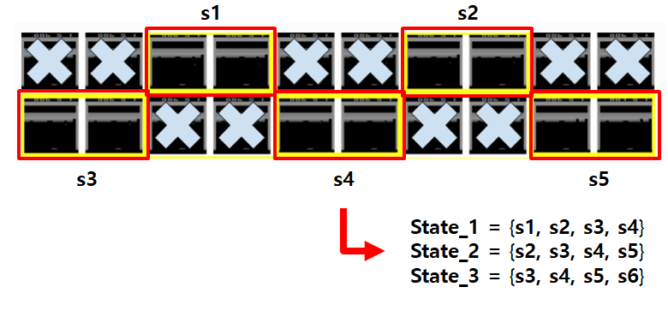
Preprocessing
- 84*84 pixel 크기의 Gray Data로 전처리
- K번째 frame만 학습에 사용
한 이미지에 모든 걸 표현하기 위해
pixel wise maximum ( k번째 + k-1번째 프레임)
이미지 = 하나의 State
M개씩 쌓은 State = 하나의 State 뭉치(입력으로)
Notes:
Atari Game이 한 화면에 표시할 수 있는 sprites가 5개 밖에 되지 않아서 짝수 프레임과 홀 수 프레임에 번 갈아서 표시하는 방법을 사용했습니다.

Slide 11
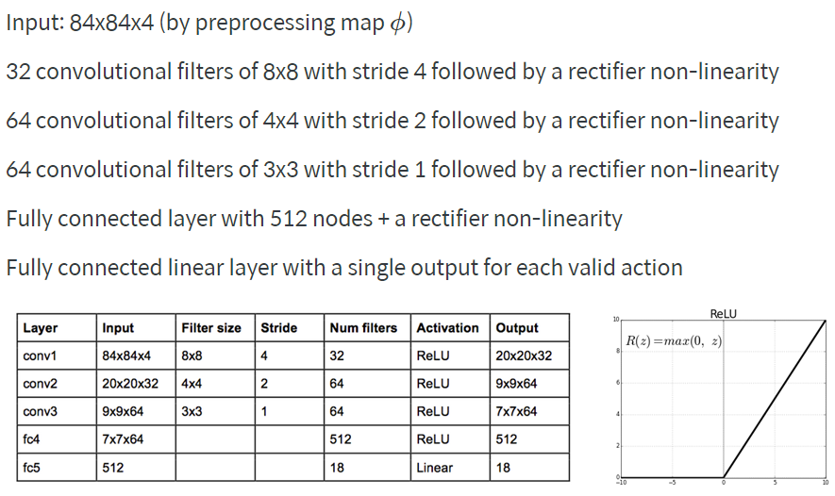
Model Architecture
Notes:
e-greedy = 0~1 사이의 수를 Random으로 뽑아 미리 지정한 e 보다 크면 Max Q 값을 가지는 Action을 선택하고, 작으면 Random Action을 선택합니다.

Slide 12
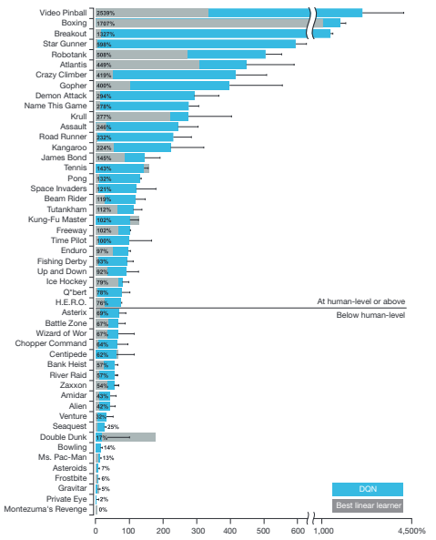
게임별 성능과 한계 :
DQN은 슈팅·복싱·레이싱 등 다양한 Atari 2600 게임에서 우수한 성능.
But, 더 복잡한 장기계획 요구 환경엔 여전히 취약(Montezuma’s Revenge)
End-to-end 학습의 의의 :
픽셀+점수만 입력받아 CNN 내부 표현을 보상 중심으로 계속 업데이트.
매우 적은 사전지식으로도 여러 환경에서 뛰어난 성능 달성.
생물학적 영감과 확장 방향 :
Experience Replay를 뇌의 해마 재생과 비교
→ 시간 압축된 과거 에피소드로 효율적 업데이트.
Salient 이벤트에 대한 우선순위 스위핑 등은 향후 발전 가능성.
Notes:
제안:현재는 Uniform 샘플링이지만, 중요한(보상이 큰 등) 이벤트 위주로 재플레이 → 학습 효율 향상 기대.
연결:강화학습의 우선순위 스위핑(Prioritized Sweeping) 개념과도 통하며, 생물학적 해마의 실제 동작 방식(주목할 만한 기억 우선 재생)과도 관련.

Slide 13
출처 :
https://web.stanford.edu/class/psych209/Readings/MnihEtAlHassibis15NatureControlDeepRL.pdf
https://mathmakeworld.tistory.com/70

